Slide 1
МЕЖМУНИЦИПАЛЬНЫЙ СЕМИНАР
«Инновационные формы воспитательной работы по гражданскому становлению и социализации обучающихся».

Slide 2
…Творчество есть необходимое условие существования,
и все, что выходит за пределы рутины и в чем заключена
хоть йота нового, обязано своим происхождением
творческому процессу человека…
Л.С.Выготский

Slide 3
«Образовательное событие- как инновационная форма работы»

Slide 4
Этапы подготовки
1 этап
определение тематики образовательного события.
2 этап
определение целей и задач предстоящего образовательного события, планирование этапов подготовки.
3 этап
подготовка к образовательному событию.
4 этап
проведение образовательного события.
5 этап
рефлексия, эффект от участия в образовательном событии.

Slide 5
Программа образовательного события «Благо творить – это здорово»»
Этап события | Время | Ответственные | Место проведения
Торжественное открытие | 9-00-9-10 | Кузнецова Н.В, заместитель директора по УВР. Кутергина Е.С, заместитель директора по ВР. | Актовый зал
9-15-11-25 Работа в мастерских. По расписанию.
Защита проектов | 11-30 | Кутергина Е.С, заместитель директора по ВР | Актовый зал.
Рефлексия | 11-45-11-50 | Карапетян , психолог. | Актовый зал.
Итоги дня | 12-00 | Кузнецова Н.В, заместитель директора по УВР. | Актовый зал.

Slide 6
Расписание мастерских

Slide 7
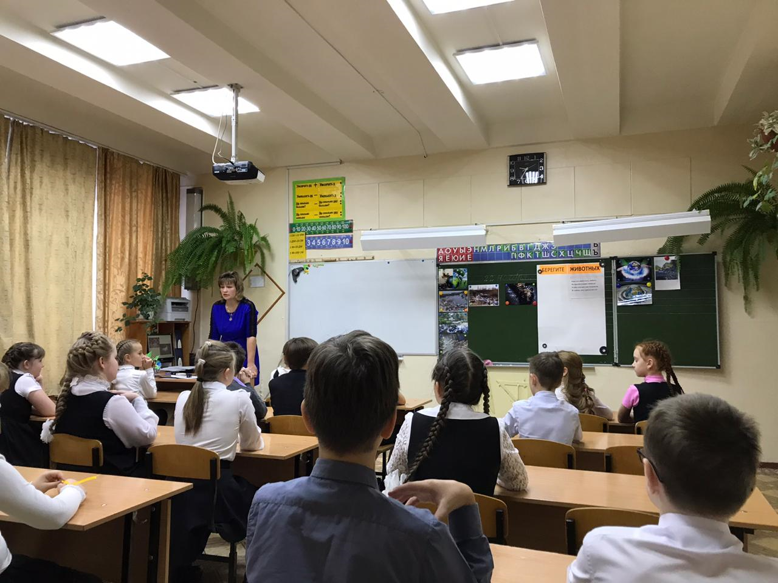

Slide 8
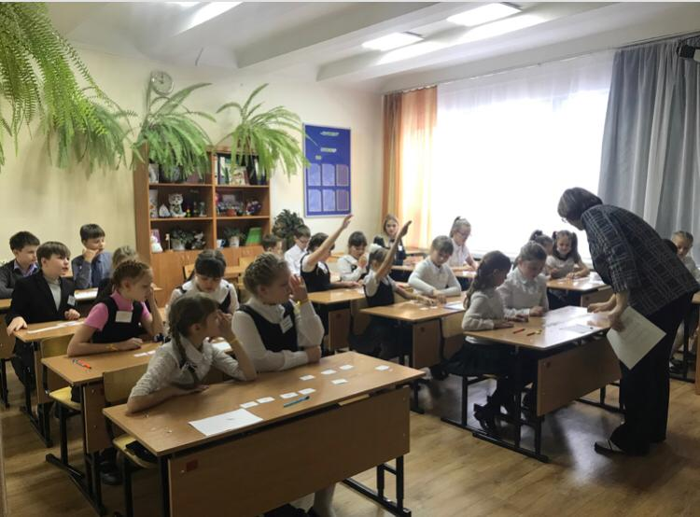

Slide 9
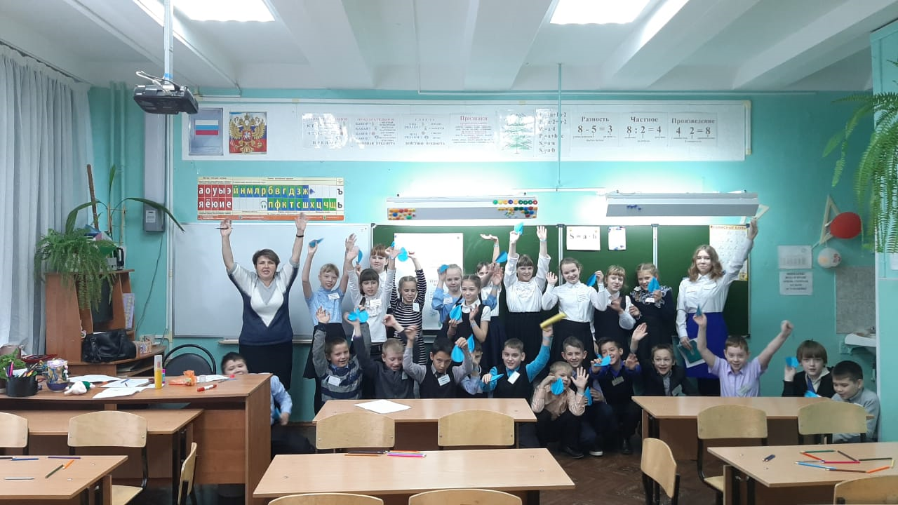

Slide 10
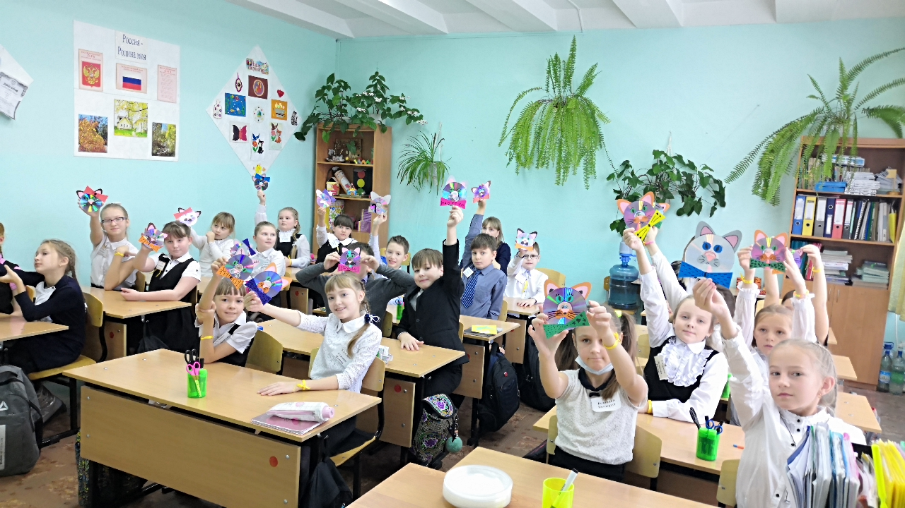

Slide 11
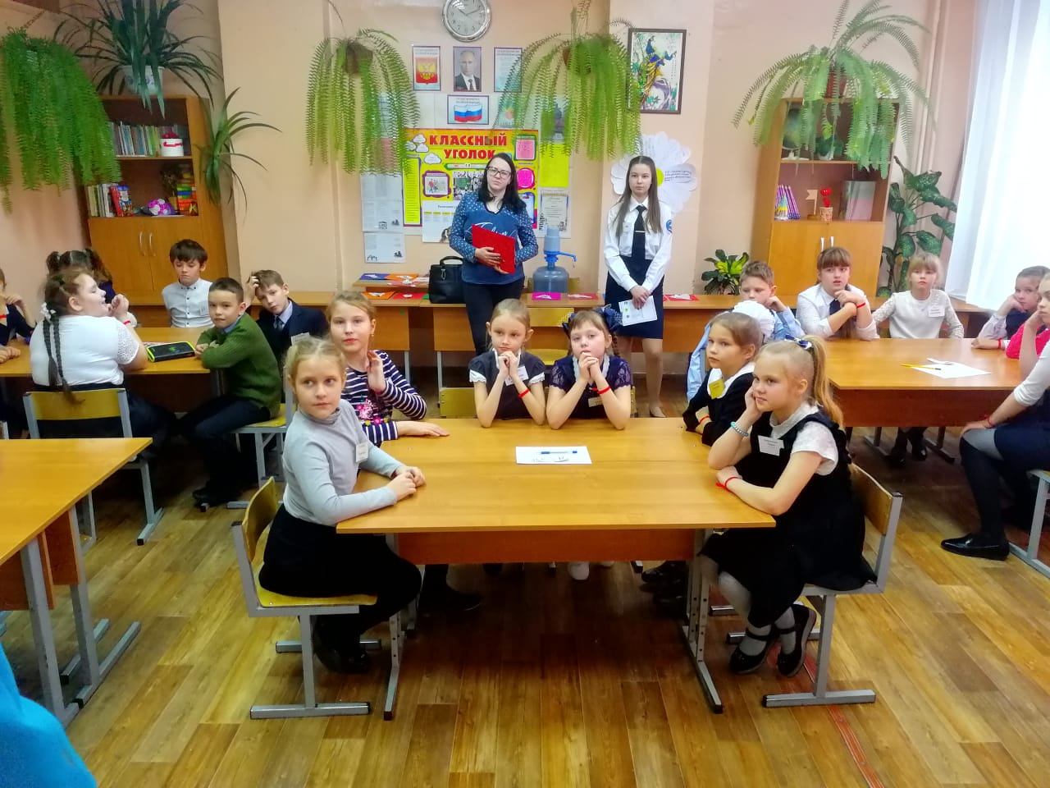

Slide 12
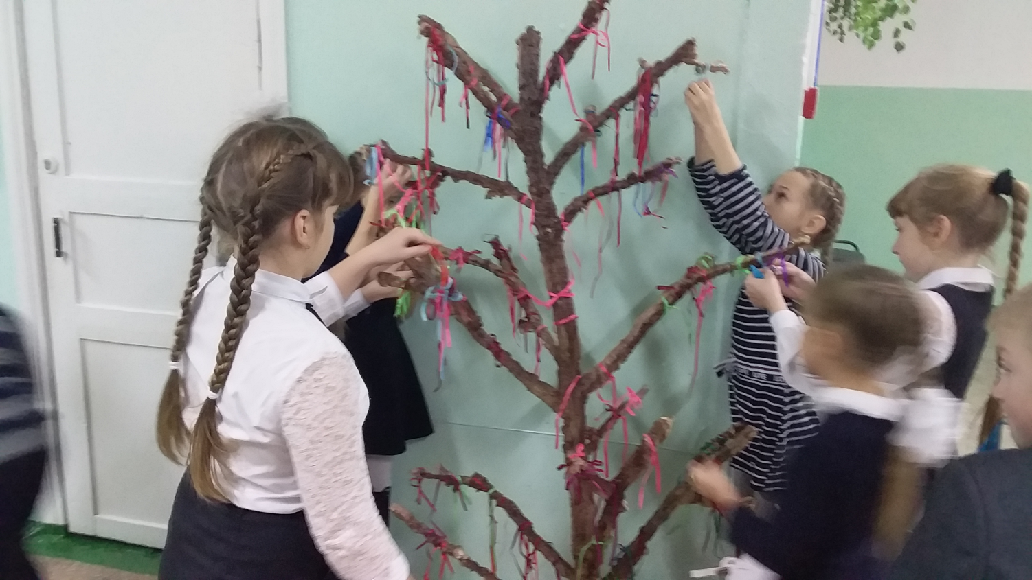

Slide 13
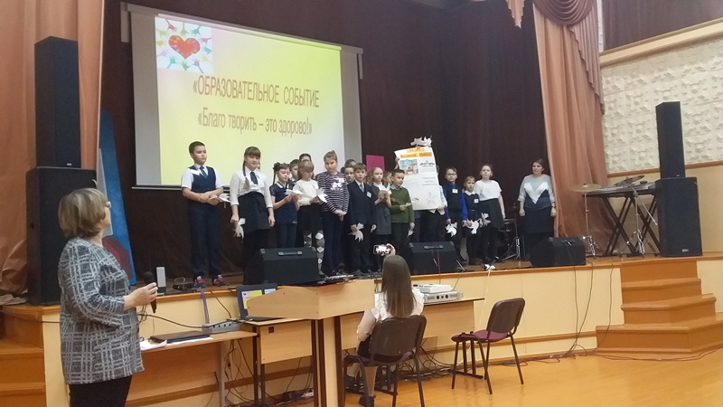

Slide 14
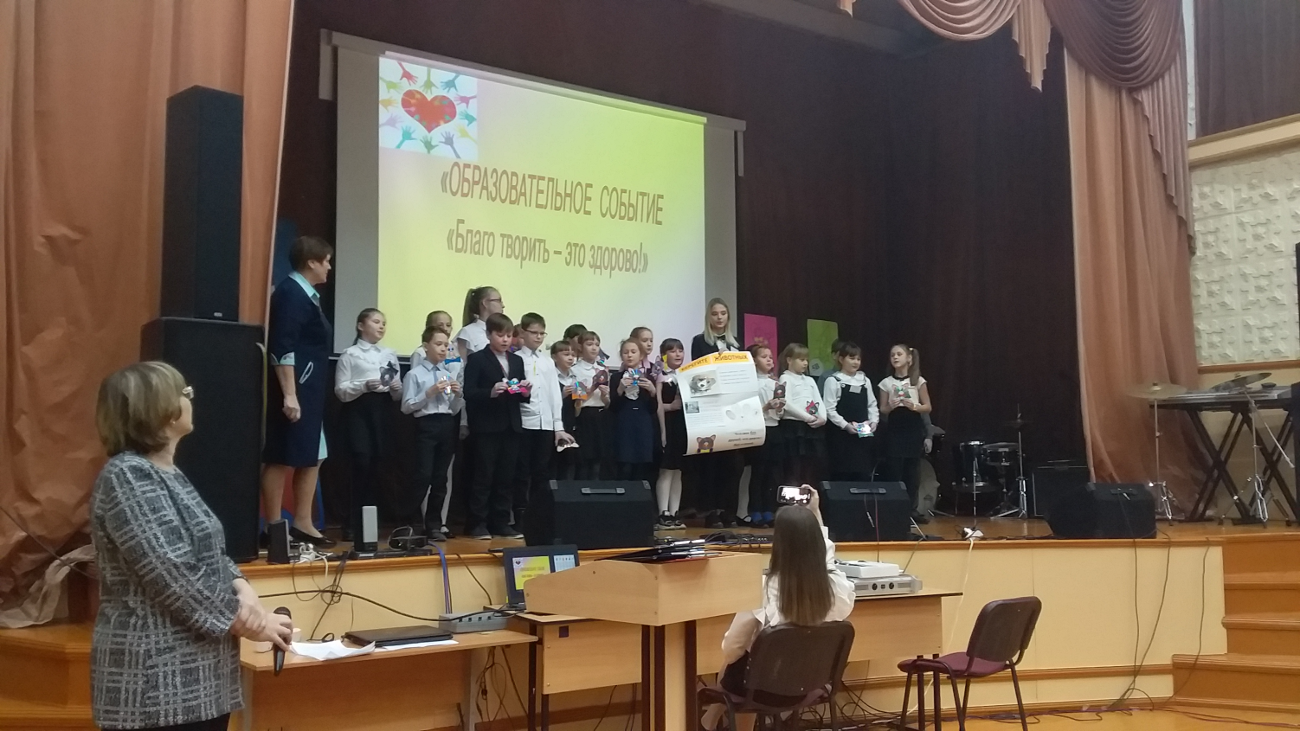

Slide 15
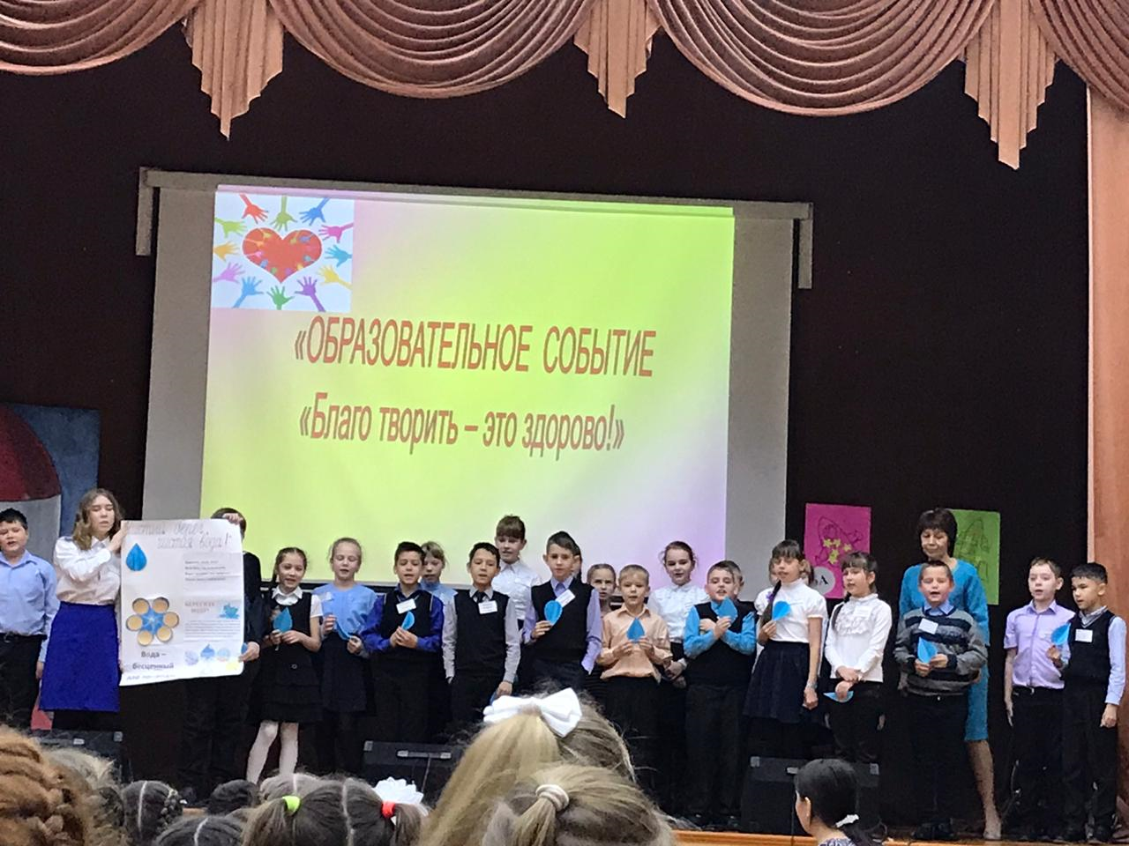

Slide 16
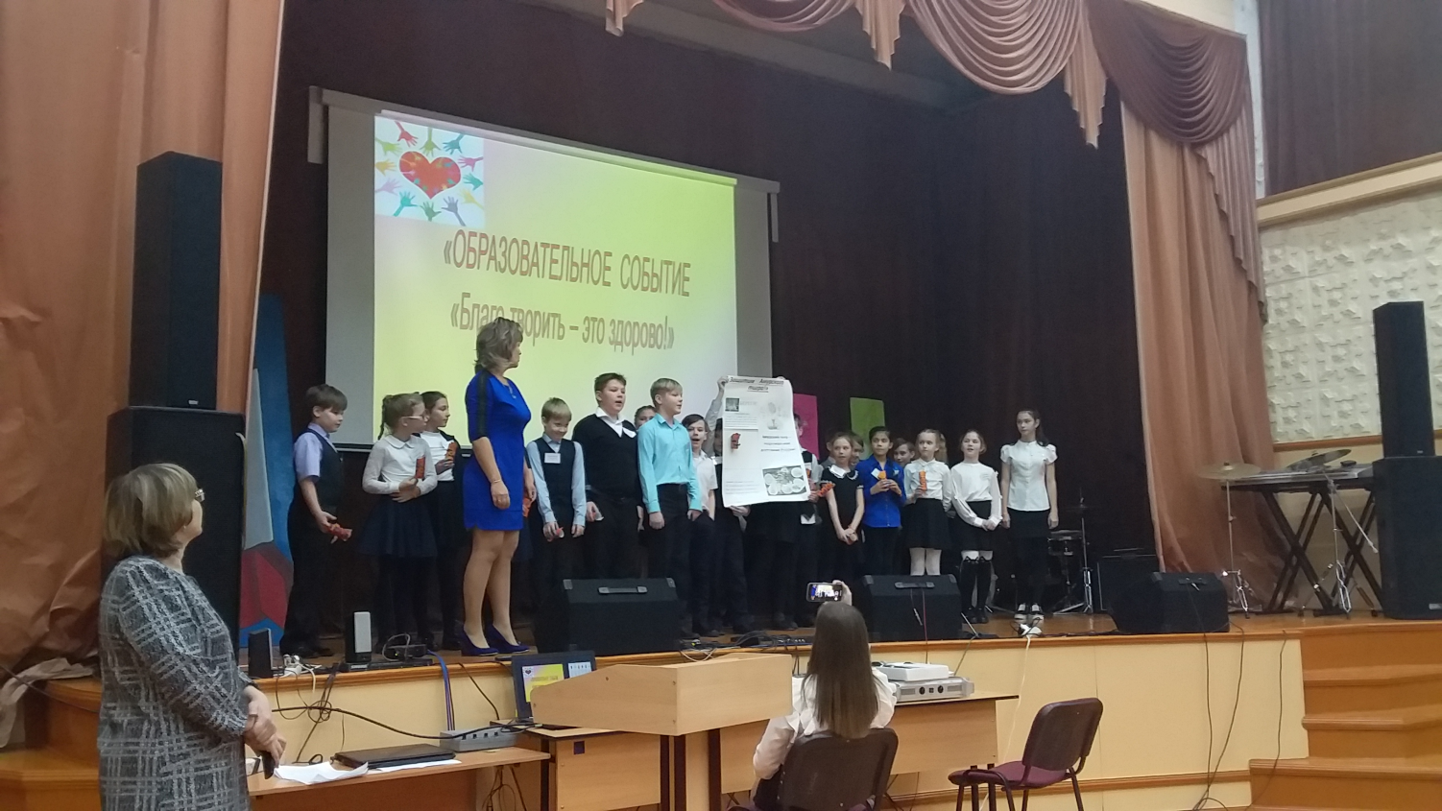

Slide 17
